Slide 1
Построение детализирующих диаграмм

Slide 2
Диаграмма потоков данных
Диаграммы потоков данных (DFD) являются основным средством моделирования функциональных требований проектируемой системы. С их помощью эти требования разбиваются на функциональные компоненты (процессы) и представляются в виде сети, связанной потоками данных.
Главная цель таких средств - продемонстрировать, как каждый процесс преобразует свои входные данные в выходные, а также выявить отношения между этими процессами.
Модель системы в контексте DFD представляется в виде некоторой информационной модели, основными компонентами которой являются различные потоки данных, которые переносят информацию от одной подсистемы к другой. Каждая из подсистем выполняет определенные преобразования входного потока данных и передает результаты обработки информации в виде потоков данных для других подсистем.

Slide 3
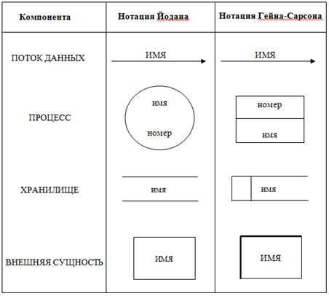
Диаграмма потоков данных
Основными компонентами диаграмм потоков данных являются:
внешние сущности;
хранилище;
процессы;
потоки данных.

Slide 4
ПОТОКИ ДАННЫХ являются механизмами, использующимися для моделирования передачи информации (или даже физических компонент) из одной части системы в другую, изображаются именованными стрелками, ориентация которых указывает направление движения информации.
Назначение ПРОЦЕССА состоит в продуцировании выходных потоков из входных в соответствии с действием, задаваемым именем процесса. Это имя должно содержать глагол в неопределенной форме с последующим дополнением (например, ВЫЧИСЛИТЬ МАКСИМАЛЬНУЮ ВЫСОТУ). Кроме того, каждый процесс должен иметь уникальный номер для ссылок на него внутри диаграммы. Этот номер может использоваться совместно с номером диаграммы для получения уникального индекса процесса во всей модели.
ХРАНИЛИЩЕ (НАКОПИТЕЛЬ) ДАННЫХ позволяет на определенных участках определять данные, которые будут сохраняться в памяти между процессами. Имя хранилища должно идентифицировать его содержимое и быть существительным. В случае, когда поток данных входит или выходит в/из хранилища, и его структура соответствует структуре хранилища, он должен иметь то же самое имя, которое нет необходимости отражать на диаграмме.
ВНЕШНЯЯ СУЩНОСТЬ представляет сущность вне контекста системы, являющуюся источником или приемником системных данных. Ее имя должно содержать существительное, например, СКЛАД ТОВАРОВ.

Slide 5
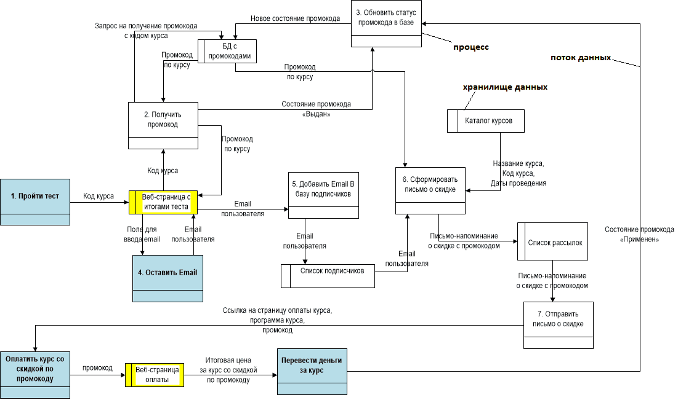
Диаграмма потоков данных (Гейна-Сарсона)

Slide 6
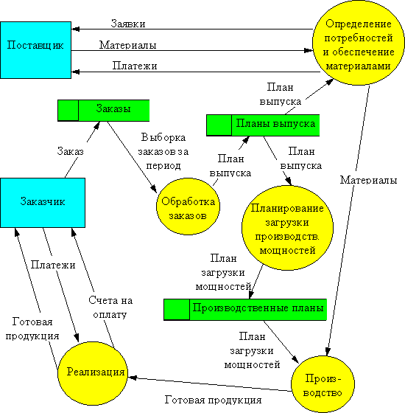
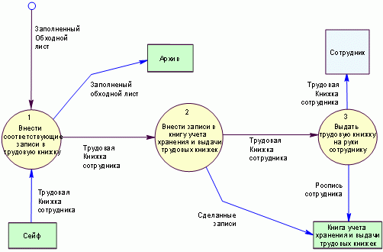
Диаграмма потоков данных (Йордона - Де Марко)
Читабельная схема
Нечитабельная схема

Slide 7
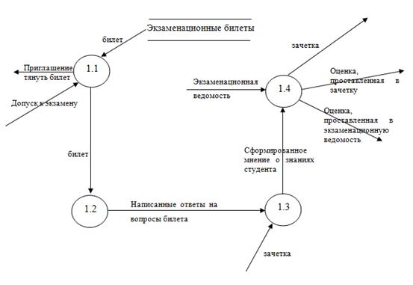
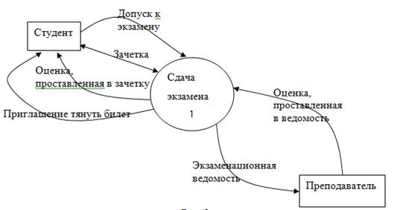
Диаграмма потоков данных
Процесс СДАЧА ЭКЗАМЕНА
Детализация процесса СДАЧА ЭКЗАМЕНА

Slide 8
Контрольные вопросы:
1. Дайте назначение DFD.
2. Опишите правила создания DFD-диаграммы.
3. В каких нотациях описывается DFD?
4. Как обозначаются компоненты DFD в разных нотациях?
5. Что такое потоки данных?

